Slide 1
基于Scrapy的模板化爬虫程序管理平台
EasySpider需求分析改进汇报
小组：H组
组员：赵正阳、郭浩隆、沈一聪、梁远志、宋冰晨
2020.4.3

Slide 2
目 录
1.需求规格说明书改进
2.需求评审表单
3.实验6~8
4.下周工作计划

Slide 3
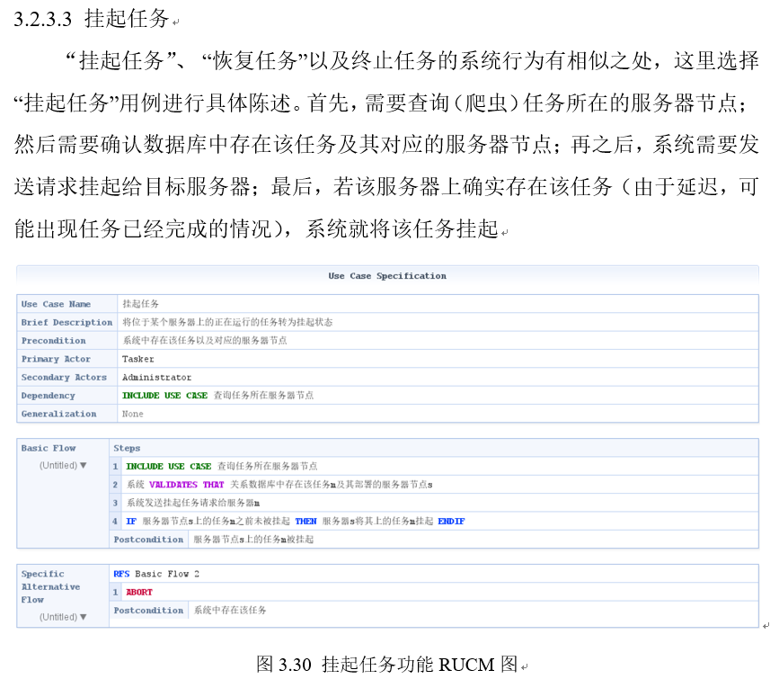
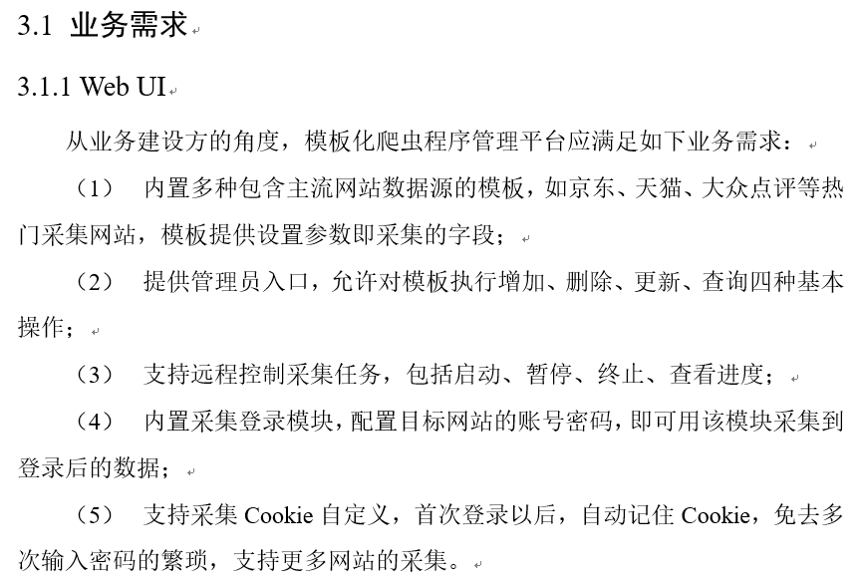
需求规格说明书改进
点评意见1
改进1
需求规格说明书缺少文字描述
补充业务需求和RUCM图的文字描述

Slide 4
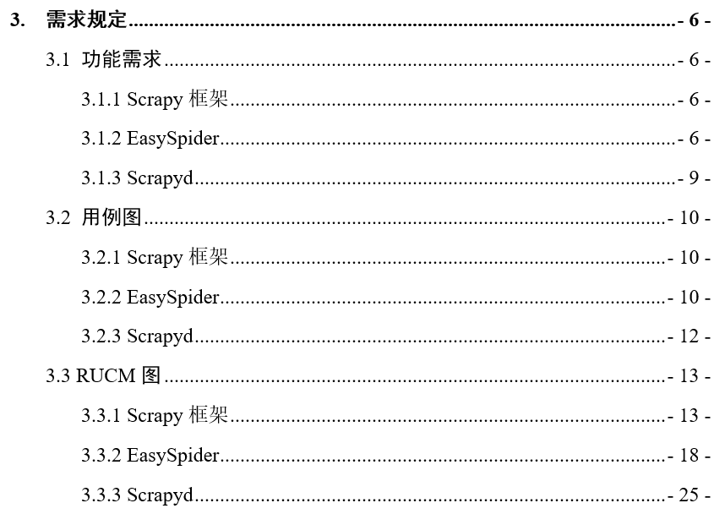
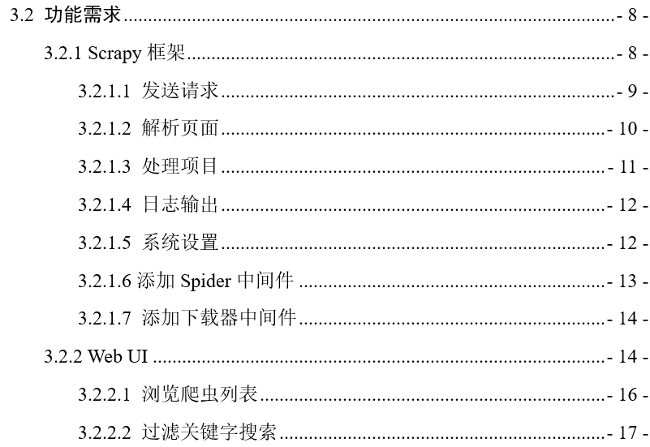
需求规格说明书改进
点评意见2
改进2
明确”EasySpider”是整个系统还是系统的一部分
EasySpider是整个系统的名字，并对目录结构做了相应调整

Slide 5
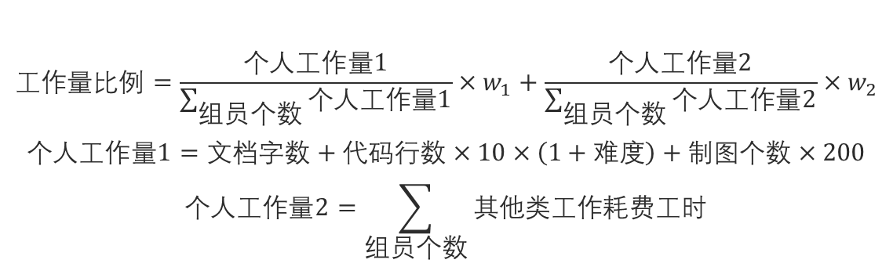
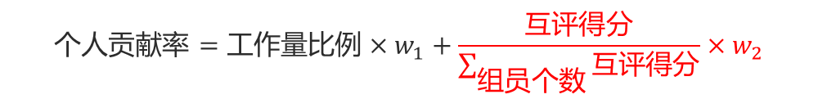
需求规格说明书改进
点评意见3
改进3
贡献率计算公式缺少主观评价部分
在公式中增加组员互评得分，并赋予一定的权重
$$个人贡献率=工作量比例×w_{1}+\frac{互评得分}{\sum_{组员个数}{互评得分}}×w_{2}$$
$$工作量比例=\frac{个人工作量1}{\sum_{组员个数}{个人工作量1}}×w_{1}+\frac{个人工作量2}{\sum_{组员个数}{个人工作量2}}×w_{2}$$
$$个人工作量1=文档字数+代码行数×10×\left(1+难度\right)+制图个数×200$$
$$个人工作量2=\sum_{组员个数}{其他类工作耗费工时}$$

Slide 6
目 录
1.需求规格说明书改进
2.需求评审表单
3.实验6~8
4.下周工作计划

Slide 7
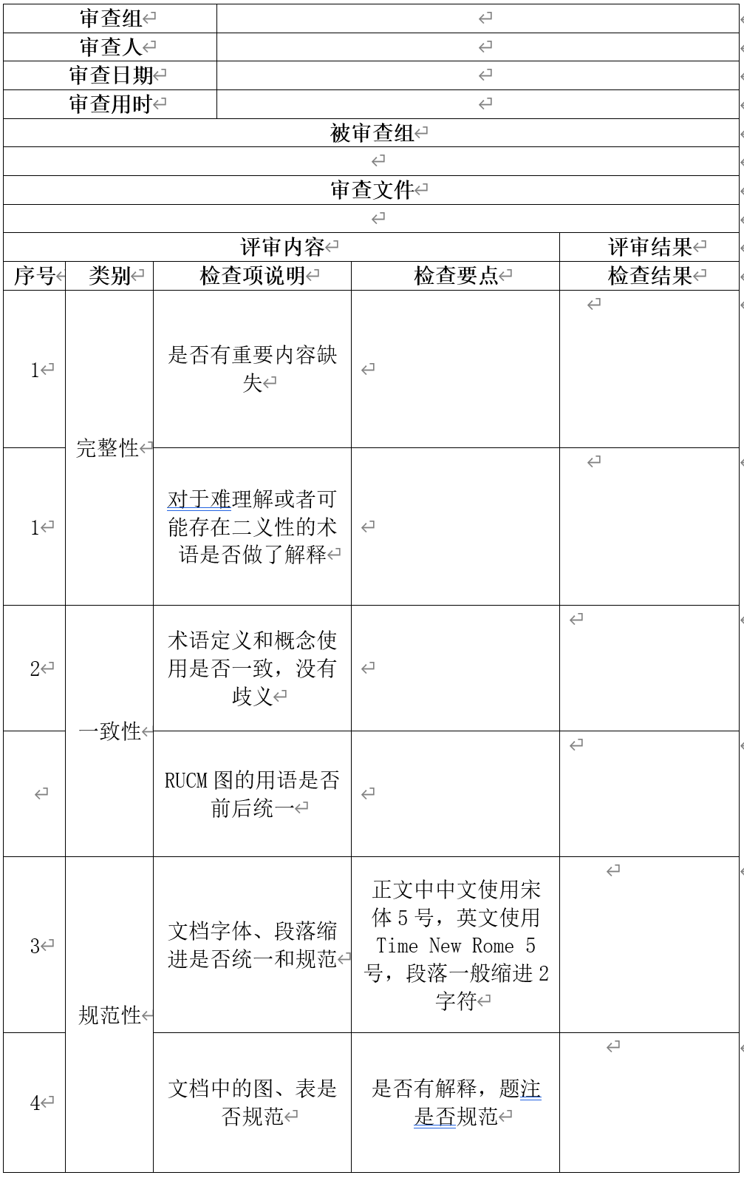
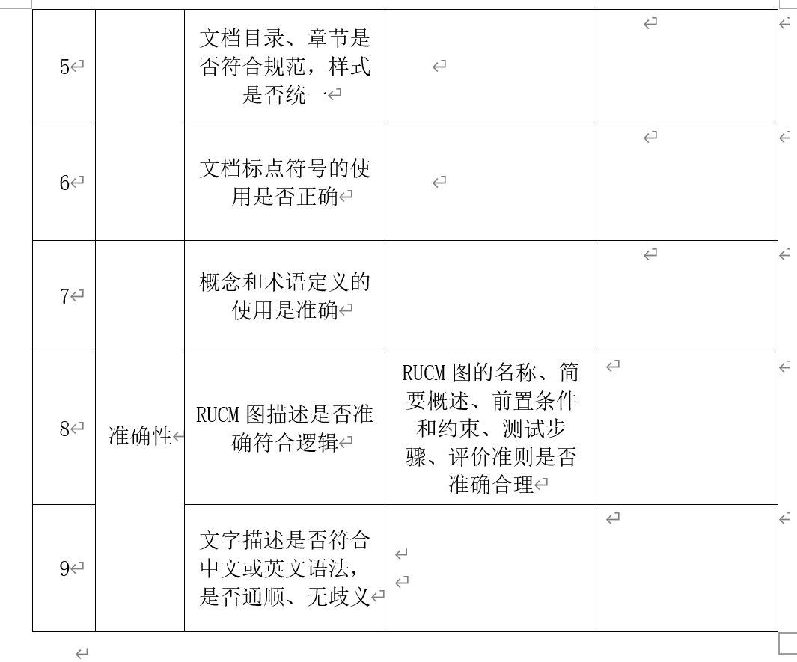
需求分析评审表
评审对象：需求规格说明书
评审要求：完整性、一致性、规范性、准确性
评审方式：按照预先设计的检查项及要点，逐一对项目需求文档进行检查
评审表单设计：
评审意见来源准确到人
透明化评审的时间点和用时
评审的标准落实到文字
表格可拓展

Slide 8
需求分析评审流程
网上评审
分配评审任务到人，独自填写评审表单
会议评审
汇总个人的评审意见，组会上进行意见交流和评审复核
整理评审意见
将修改复核过后的评审表进行汇总，得出软件评审报告

Slide 9
目 录
1.需求规格说明书改进
2.需求评审表单
3.实验6~8
4.下周工作计划

Slide 10
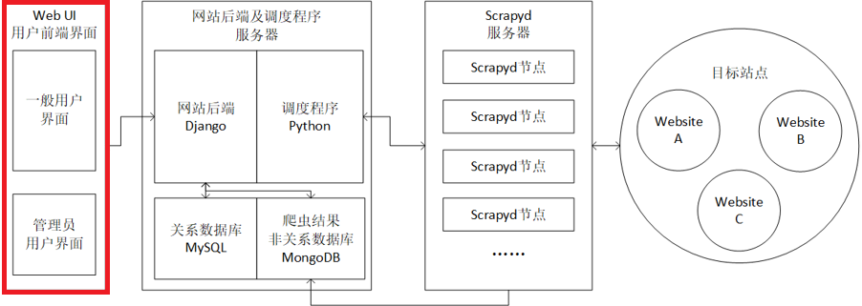
实验六：软件项目计划与监控
实验工具
MS Project
进度控制
小组协同：2次Tencent Meeting/周
任务分解与分配
任务 | 负责人 | 子任务
网站 前端 | 宋冰晨 | Web UI实现
 | 郭浩隆 | Web UI实现、协调前后端接口调用

Slide 11
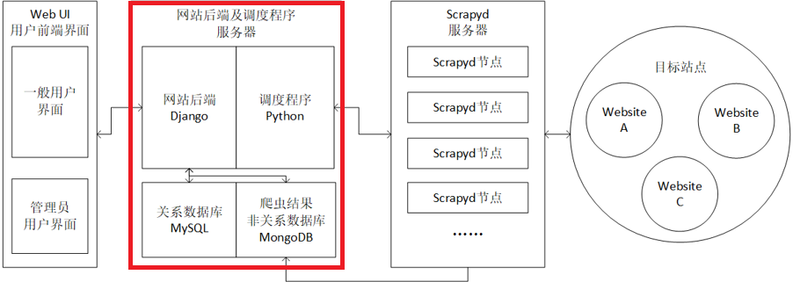
实验六：软件项目计划与监控
实验工具
MS Project
进度控制
小组协同：2次Tencent Meeting/周
任务分解与分配
任务 | 负责人 | 子任务
网站 前端 | 宋冰晨 | Web UI实现
 | 郭浩隆 | Web UI实现、协调前后端接口调用
网站 后端 | 赵正阳 | 模板编写、数据库设计
 | 沈一聪 | 模板编写、反爬虫策略设计

Slide 12
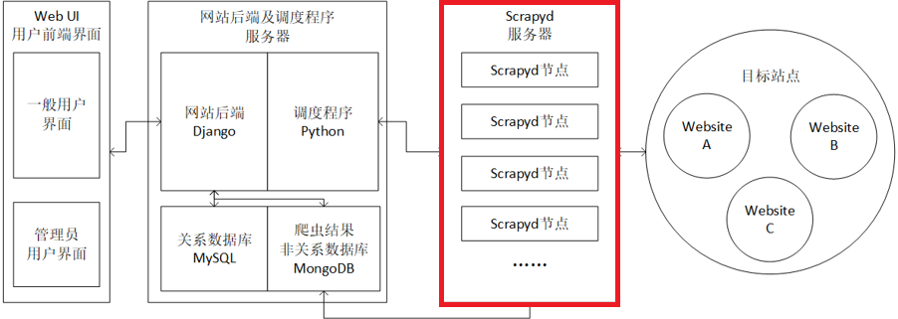
实验六：软件项目计划与监控
实验工具
MS Project
进度控制
小组协同：2次Tencent Meeting/周
任务分解与分配
任务 | 负责人 | 子任务
网站 前端 | 宋冰晨 | Web UI实现
 | 郭浩隆 | Web UI实现、协调前后端接口调用
网站 后端 | 赵正阳 | 模板编写、数据库设计
 | 沈一聪 | 模板编写、反爬虫策略设计
分布式 部署 | 沈一聪 | 协调后端对Scrapyd服务器的调度
 | 梁远志 | 分布式实现及部署

Slide 13
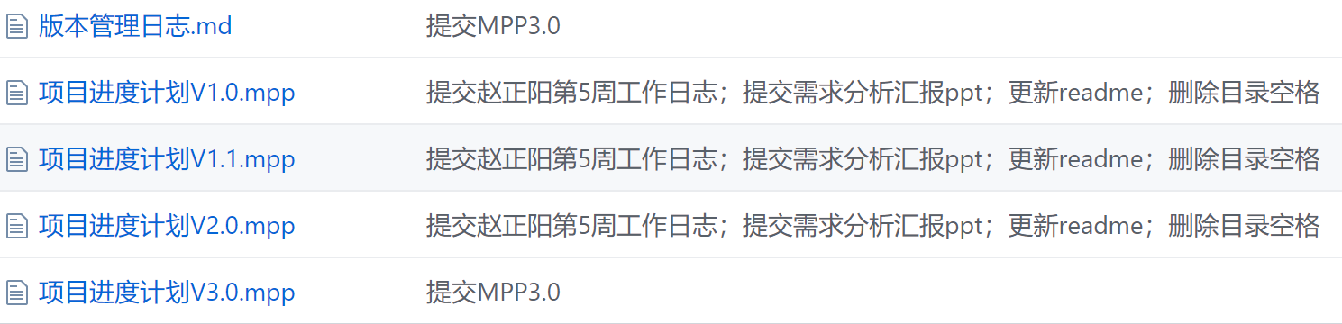
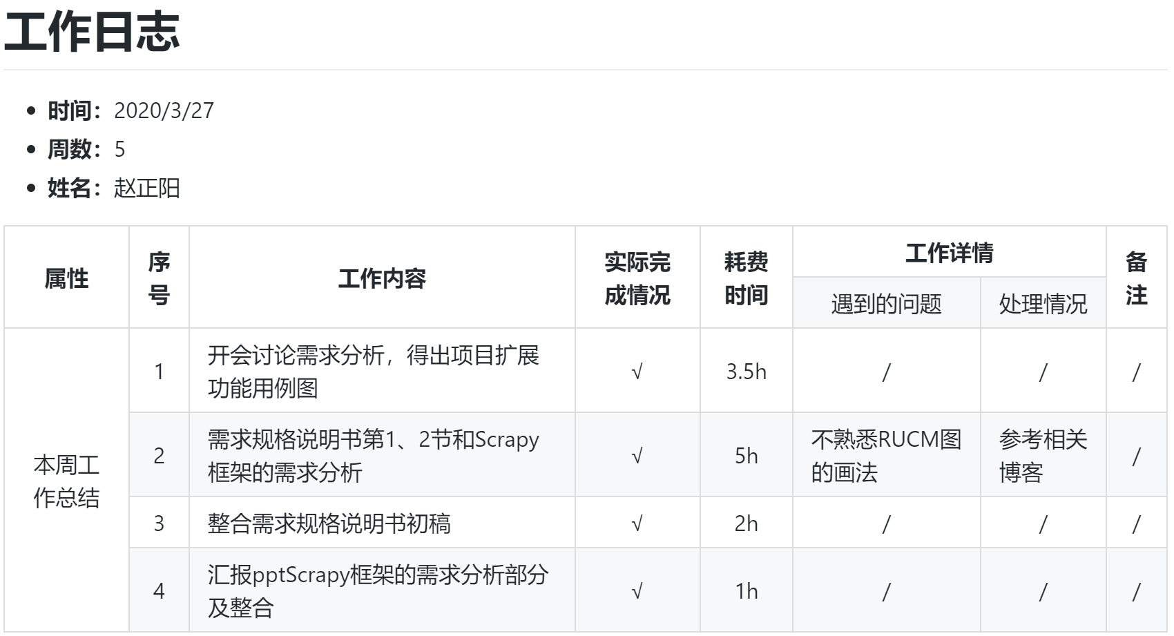
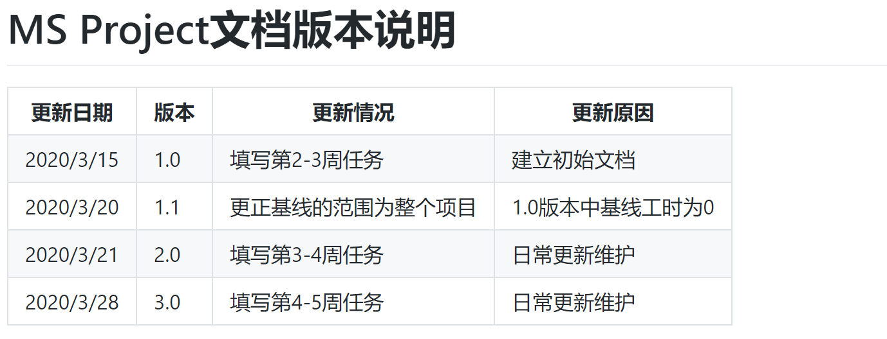
实验六：软件项目计划与监控
实验工具
MS Project
进度控制
小组协同：2次Tencent Meeting/周
任务分解与分配
进度计划：
每周五发布任务、设置项目baseline
下周五组员填写工作日志并提交、更新任务进度
实验结果
工作日志

Slide 14
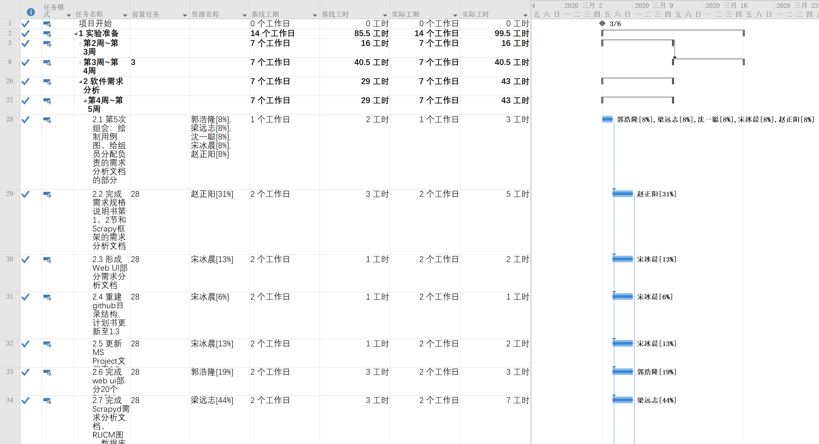
实验六：软件项目计划与监控
实验工具
MS Project
进度控制
小组协同：2次Tencent Meeting/周
任务分解与分配
进度计划：1次任务计划 / 周五
实验结果
工作日志
MS Project数据
层级结构
第1级：实验阶段，如需求分析、需求评审
第2级：时间，如第2周~第3周
第3级：具体任务，分配到人
第3级任务命名：产出的制品名称（+版本号）

Slide 15
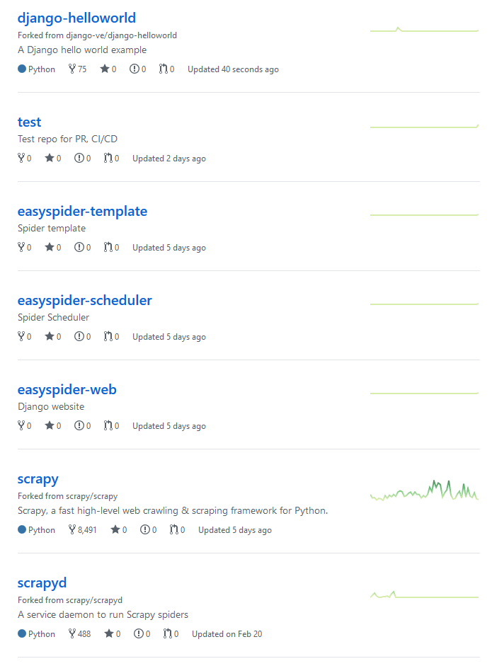
实验七：软件配置管理
创建的代码仓库：
Github CI测试项目
Pull Request测试项目
爬虫模板项目
调度器项目
Django网站项目
Scrapy的Fork
Scrapyd的Fork
Notes:
本周我们创建了代码仓库，还创建了两个供组员测试用的PR/CI功能的仓库

Slide 16
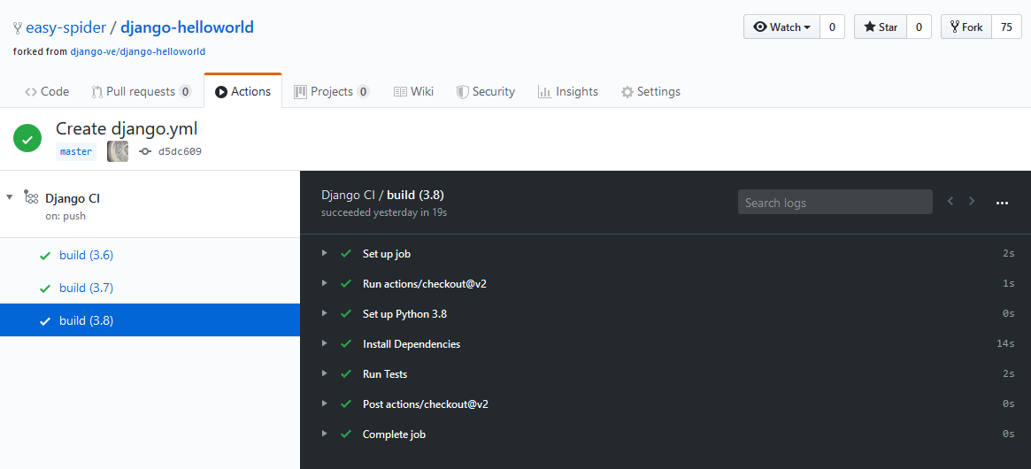
实验七：软件配置管理
CI/CD
Notes:
我们在测试的仓库中，增加了一个Django项目的持续集成Action，该Action对Django项目进行构建并运行预订的测试。

Slide 17
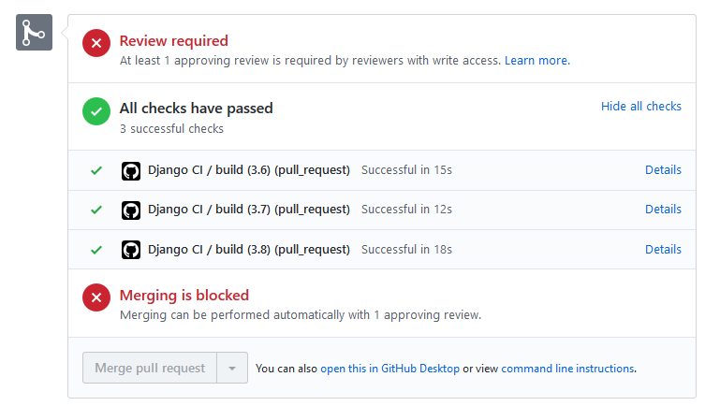
实验七：软件配置管理
Pull Request要求
拒绝向master分支的直接push，要求所有修改都经过Pull Request流程
要求Pull Request合并时至少有另一名成员进行Review，同时通过自动构建测试
Notes:
上周我们提到了使用RP机制来处理修改合并，这里是一个RP流程的截图，我们除了要求有一名组员进行review之外，还同时要求更改的代码能够通过自动构建测试

Slide 18
实验七：软件配置管理
版本控制要求
使用Tag功能管理版本，当功能稳定后创建分支stable，分支保持和最后一个Release的Tag相同，并用这个分支进行部署
tag名称参考格式“v4.0”
考虑到实验是进行密集开发，所以以周数作为主版本号，周内次版本号递增，约2日一个次版本
代码风格
本项目参照Python的代码风格指导 PEP8
https://www.python.org/dev/peps/pep-0008/
代码提交前需要使用IDE对代码进行格式化
Notes:
在版本控制方面，考虑到实验是进行密集开发，所以以周数作为主版本号，每周约2日产生一个次版本
在代码风格方面，我们要求组员代码遵循PEP8的编码风格，同时要求入库前使用IDE格式化

Slide 19
实验七：软件配置管理
使用git CLI统计文档Repo的Commit次数
git shortlog -sn --no-merges
9 ZZy979 （赵正阳）
9 icessspark （沈一聪）
6 Ssynchronicity （宋冰晨）
6 ghlfcb （郭浩隆）
3 Yuanzhi LIANG （梁远志）
1 bhsei
Notes:
在变更管理分析报告方面，我们考虑使用git内置的工具以及Github的Insights来提取数据，这里是当前文档仓库的Commit次数统计

Slide 20
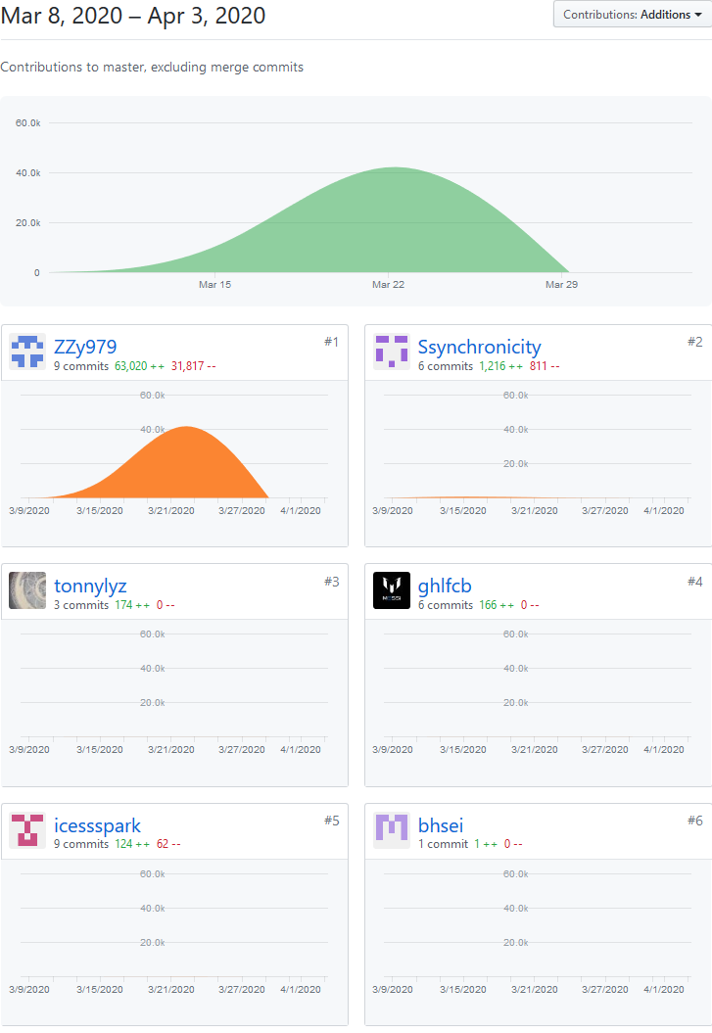
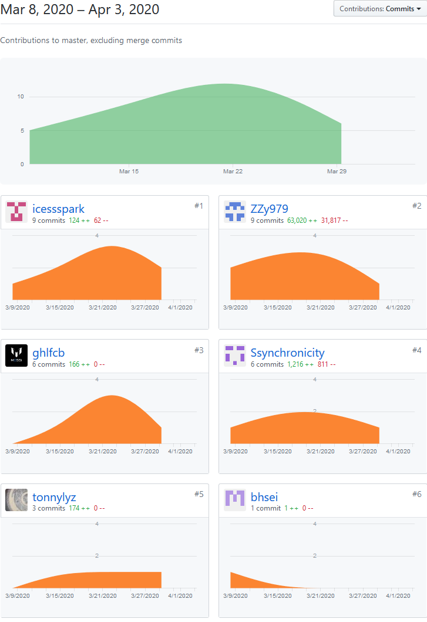
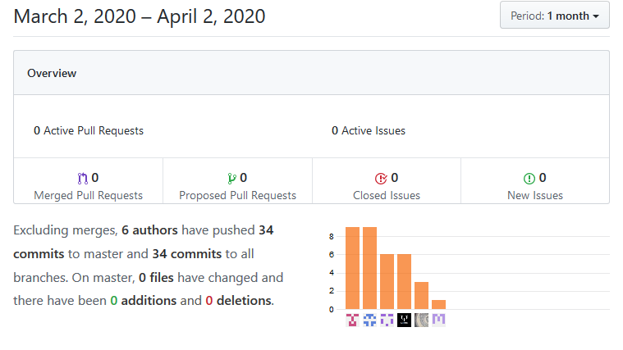
实验七：软件配置管理
使用Github的Insights查看文档Repo的统计数据
Commit次数
Additions曲线
Commits曲线
Notes:
此外还有Github的Insights页面的统计信息，形成报告时，我们也可能使用gitstats或gitinspector工具生成一些报表。

Slide 21
实验八：软件工程实验追踪与分析
实验准备工作量统计表
需求分析工作量统计表
姓名 | 赵正阳 | 郭浩隆 | 沈一聪 | 梁远志 | 宋冰晨
分工 | 项目简介、组员介绍 | Web UI | 反爬虫 | 分布式 | 整体计划、贡献率计算公式
完成字数 | 1236 | 1184 | 2207 | 788 | 679
绘制图表数 | 1 | 3 | 4 | 1 | 1
其他工作 | 初稿整合
工时 | 1 h
姓名 | 赵正阳 | 郭浩隆 | 沈一聪 | 梁远志 | 宋冰晨
分工 | Scrapy框架的需求分析 | Web UI部分的RUCM图 | 后端及调度程序 | Scrapyd及分布式的需求分析 | Web UI部分的需求文字描述
需求个数 | 14 | 10 | 17 | 10
完成字数 | 3020 | 1090 | 3032 | 2414 | 1854
绘制图表数 | 16 | 10 | 9 | 14
其他工作 | 初稿整合
工时 | 2 h

Slide 22
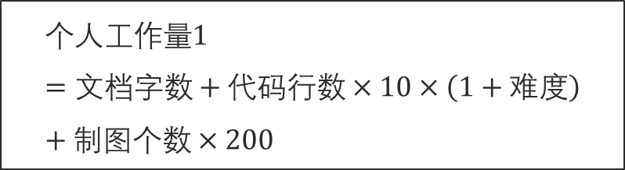
实验八：软件工程实验追踪与分析
实验准备和实验1的工作量统计
赵正阳：1236+1*200+3020+16*200=7656
郭浩隆：1148+3*200+1090+10*200=4838
沈一聪：2207+4*200+3032+9*200=7839
梁远志：788+1*200+2414+14*200=6202
宋冰晨：679+1*200+1854=2733
当前工作量比例
赵正阳：7656/29268‬=26.16%
郭浩隆：4838/29268=16.53%
沈一聪：7839/29268=26.78%
梁远志：6202/29268=21.19%
宋冰晨：2733/29268=9.34%
仅代表项目计划书和需求规格说明书的字数及图表贡献，未计算实验6~8及额外工作
$$个人工作量1=文档字数+代码行数×10×\left(1+难度\right)+制图个数×200$$

Slide 23
目 录
1.需求规格说明书改进
2.需求评审表单
3.实验6~8
4.下周工作计划

Slide 24
下周工作计划
进行需求分析评审，填写组间互评的评审表单
根据收到的意见进行需求修订

Slide 25
谢谢

